Slide 1
Réunion publique – 17 avril 2023
Projet de développement Réseau de chaleur

Slide 2
I/ INTRODUCTION
II/ 2023 : EXTENSION DU RÉSEAU ET PROJET D’AVENANT À LA CONCESSION
III/ PROJET OPÉRATIONNEL
IV/ MOYENS MIS EN ŒUVRE PENDANT LES TRAVAUX

Slide 3
INTRODUCTION

Slide 4




Slide 5
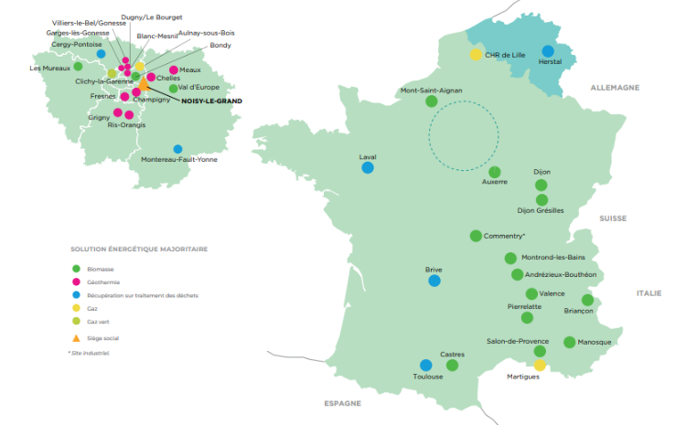
Le groupe CORIANCE
Le 3ème acteur français indépendant
Deux métiers :
La gestion et l’exploitation des réseaux de chaleur et de froid
Opérateur de services en efficacité énergétique et environnementale
Les chiffres clés :
39 réseaux de chaleur & de froid
408 km de réseaux
Plus de 600 000 tonnes de CO₂ évitées
Société à taille humaine : plus de 400 collaborateurs répartis en 5 régions et en Belgique

Slide 6
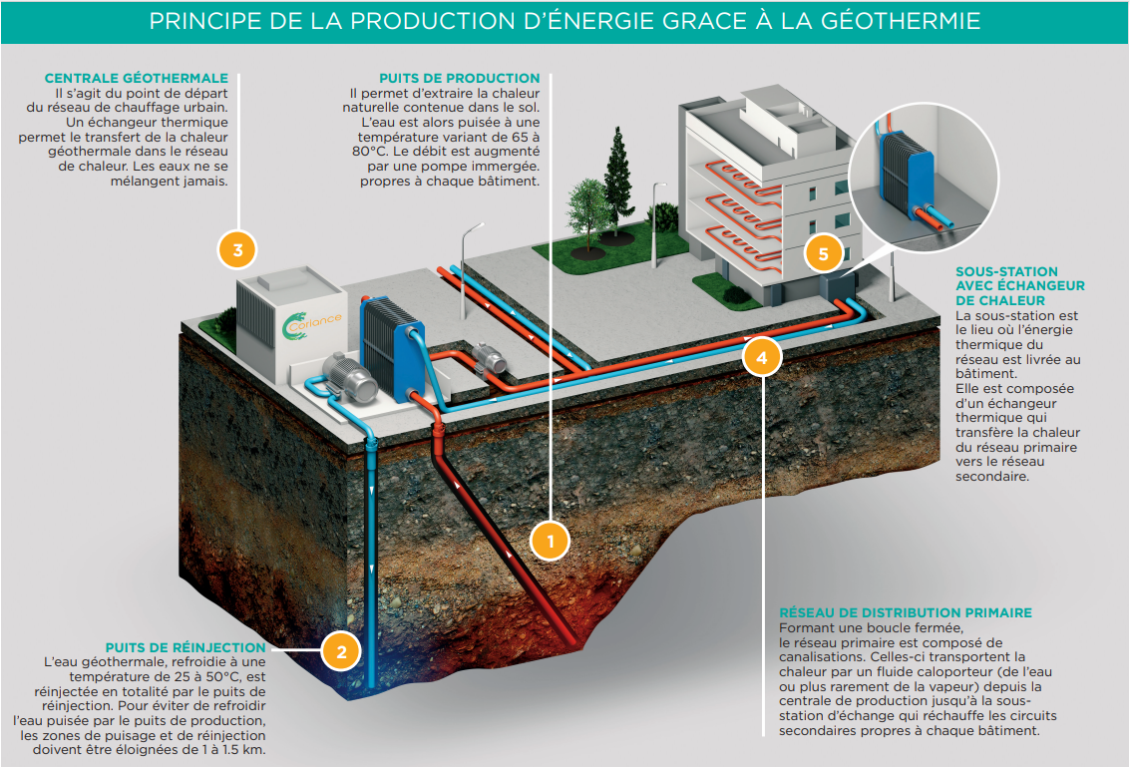
Principe de la production d’énergie grâce à la géothermie

Slide 7
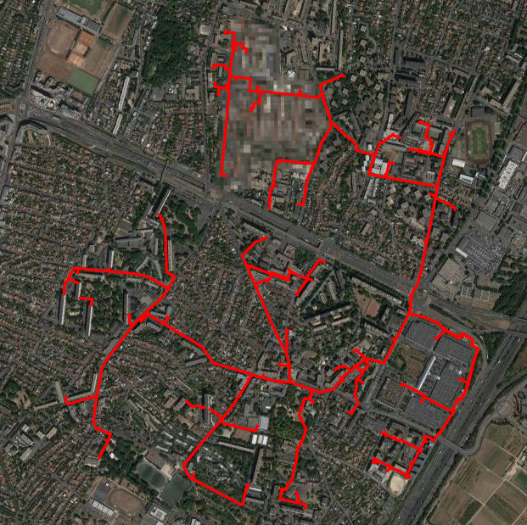
Réseau de Chaleur Ville de Fresnes
Chiffres clés
  99 sous-stations
  13,3 km de réseau
  87 GWh de vente de chaleur
  75 Abonnés
  79% de logements collectifs Fresnois raccordés
  62% ENR

Slide 8
Objectifs stratégiques de la Ville
Un réseau urbain performant répondant aux exigences de la ville
Lutter contre la précarité énergétique
Lutter contre la pollution en ville et le dérèglement climatique
Limiter l’impact de l’activité humaine sur la santé des individus
Tendre au 100 % des collectifs raccordés avec un taux d’énergie renouvelable de 80%

Slide 9
Un pilotage partagé du réseau de chaleur
Des instances de concertation actrices du service public depuis 2015
Donner un avis critique sur l’exécution pour assurer la meilleure qualité de service public rendu
Garantir une gouvernance partagée pour le développement du réseau
Être un lieu d’échanges de bonnes pratiques et d’information pour les abonnés
Élaboration collective du schéma directeur du réseau de chaleur pour le développement à horizon 2023
2 instances principales :
le Comité consultatif du service public de la géothermie
La Commission consultative des services publics locaux

Slide 10
2023 : Extension du réseau et projet d’avenant à la concession

Slide 11
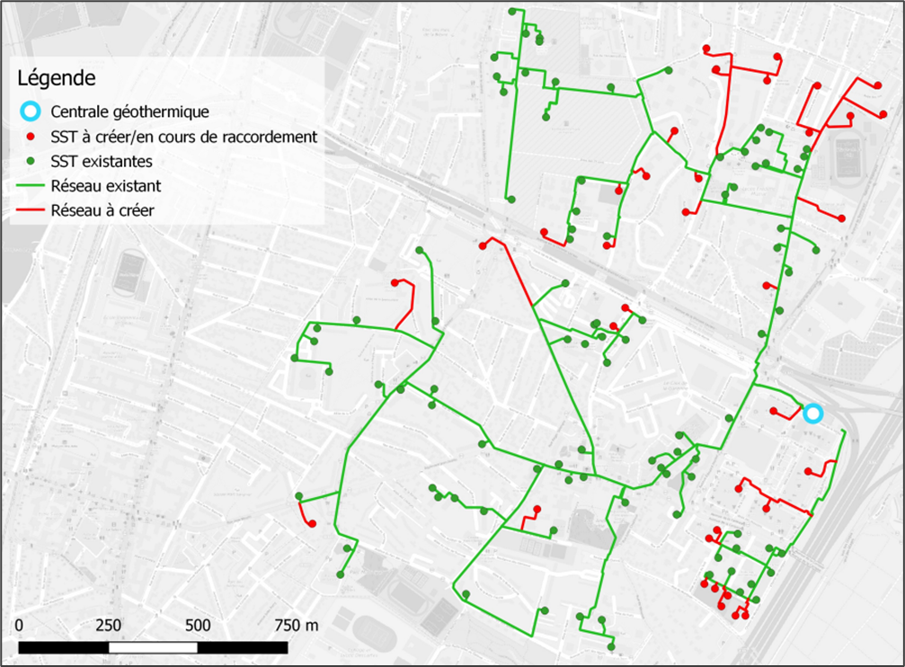

Les perspectives d’évolution inscrites au Schéma Directeur
Les objectifs de développement à terme
Centrale existante :
Géothermie + PAC : 11,5 MW_{u}
Gaz : 17,2 Mw_{u}
Réseau existant
99 sous-stations
13,3 km de réseau
87 GWh de vente de chaleur
Développement
Nouveau réseau
133 sous-stations
18 km de réseau
112 GWh de vente de chaleur
Nouveaux moyens de production
1 nouvelle solution EnR
1 solution d’appoint/secours
+34 sous-stations
+4,7 km
+25 GWh

Slide 12
Les perspectives d’évolution inscrites au Schéma Directeur
Un travail de fond réalisé depuis 2018 afin de suivre les orientations
Optimisation du réseau (2019-2021)
Etude d'un développement du réseau sur la commune d’Antony afin d'améliorer les conditions économiques
Etude d’import de chaleur à partir du réseau de la SEMMARIS (Rungis) (2020)
Etude d’une nouvelle source d’énergie renouvelable 2020-2023
Notes:
Etape 1 : En plus
Travaux d’optimisation réalisés sur les installations primaires (centrale de production, réseau et sous-stations),
Travail réalisé avec les abonnés pour améliorer leurs réseaux secondaires avec le soutien et les conseils de la Ville et de SOFREGE,
Réalisation d’un espace client mise à disposition des abonnés.

Slide 13
Place de la sobriété énergétique
La rénovation énergétique des bâtiments, un effort nécessaire mais limité dans ses effets
Actions passées
Actions en cours et futures
Tenue d’un atelier du CCSPG qui a eu lieu le 08/11/2022 avec une thématique sur la réhabilitation des bâtiments -8 Copropriétés se sont déjà engagées sur la Ville dans de telles démarches)
Toit et Joie
Clos-de-la-Garenne (rénovation partielle)
Les Hauts de Fresnes
Travail sur le décret tertiaire
Accompagnement de la résidence de la Peupleraie
Val de Bièvre
Seuil TVA réduite horizon 2030
Sans nouvelle géothermie, le raccordement de l’ensemble des logements collectifs fresnois occasionnerait un taux d’EnR projeté de 46 % à l’horizon 2030.

Slide 14
Une contrainte externe : l’arrêt du contrat d’obligation d’achat de la cogénération en novembre 2023
Un déficit de puissance en cas de défaillance et une perte de recettes impactant le tarif
Un nouveau moyen de production indispensable pour sécuriser la fourniture de chaleur sur le réseau
+17 MW
géothermie
chauff. mises
à
dispo.
cogénération
-7 MW
géothermie
Un nouveau moyen de production indispensable pour sécuriser le tarif
à défaut surcoût de 98€TTC/an pour un logement type fresnois jusqu’à 2040
gaz
gaz

Slide 15





Mise en place d’une nouvelle géothermie sur Fresnes
Assurer la continuité de service (déficit de puissance suite à la perte des 7 MW de la cogénération dès novembre 2023),
Renforcer la part des énergies renouvelables et assurer une plus grande indépendance par rapport aux énergies fossiles,
  Maintenir une TVA réduite à 5,5% pour les abonnés,
Continuer le développement du réseau de chaleur selon les perspectives du schéma directeur et limiter ainsi les émissions de gaz à effets de serre
Maintenir une facture énergétique compétitive pour les usagers en limitant l’exposition aux énergies fossiles,
Objectifs du projet

Slide 16

Projet d’avenant n°3
Objectifs environnementaux
Mixité énergétique AVANT
(année 2021)
Mixité énergétique APRES
(Moyenne sur la durée)
Taux EnR : 60%
Contenu CO2 : 81 kg/MWh
Taux EnR: 80%
Contenu CO2 : 47 kg/MWh
17 500 tonnes
CO2 évitées/an
15 000 voitures retirées de la circulation

Slide 17


Mise en place d’une nouvelle géothermie sur Fresnes
Des investissements d’avenir conséquents
Investissements
32M€
 | Montant d’Aides | Part Investissement
Subventions Production | 6,6M€ | 32%
Subventions réseaux | 2,7M€ | 38%
Certificats d’Economie d’Energie | 0,7M€ | 45%

Slide 18
Mise en place d’une nouvelle géothermie sur Fresnes
Cogénération
Cogénération en base intégrée sur la saison de chauffe 23/24 et suivant les opportunités de marché à partir de la saison 24/25
Recette minimum intégrée dans l’économie générale du contrat (266 k€/an)
Si solde positif
Si solde négatif
Partage des recettes supplémentaires 50% pour Ville
Déficit prise en charge par le Délégataire
Adaptation de l’outil de cogénération pour une utilisation équilibrée entre objectif environnemental et enjeu économique

Slide 19
Mise en place d’une nouvelle géothermie sur Fresnes
Éléments financiers
Mis en place d’un fonds de précarité énergétique de 20k€/an
Une redevance actualisée
410 k€/an en moyenne à partir de 2026
A utiliser pour financer des actions pour lutter contre la précarité énergétique (Chèque Chaleur géré par le CCAS)
Souplesse sur le périmètre d’action dans la limite de destination des actions
Un seuil minimum élevé à 350 k€/an à compter de la mise en service de la nouvelle géothermie
Des conditions financières favorables pour le service public

Slide 20
Projet d’avenant n°3
Tarifs

Slide 21
Projet d’avenant n°3
Tarifs

Slide 22
Evolution de la facture d’abonnés significatifs

Slide 23
PROJET OPÉRATIONNEL

Slide 24
Processus des instances
20 mars validation par CCSPG CCSPL
21 mars présentation en Conseil de quartier
3 avril validation en Commission Ville durable
17 avril Réunion publique
20 avril Conseil municipal
14 avril validation en Commission de concession
Depuis 2015 travail collaboratif avec CCSPG/CCSPL et délégataire sur qualité de service
Notes:
Objectif du 20/04 pour dépôt dossier technique géllule

Slide 25
Mise en place d’une nouvelle géothermie sur Fresnes
Critères à respecter pour le terrain
Disponibilité de la ressource géothermale sur le territoire
Délai d’acquisition du terrain maîtrisé
Surface du terrain nécessaire ≥ 4 000 m²
Equipement intégré dans son environnement et une prise en compte des objectifs environnementaux dès sa conception
Respect du PLU et accessibilité optimisée
Implantation à proximité immédiate du réseau et compatibilité avec le fonctionnement hydraulique
Notes:
projet respectueux de l’environnement dès la conception :
Limitation des espaces à imperméabiliser,
Toiture à vocation environnementale (végétalisée, panneaux photovoltaïques,…),
Contribution à la limitation des émissions de gaz à effets de serre

Slide 26
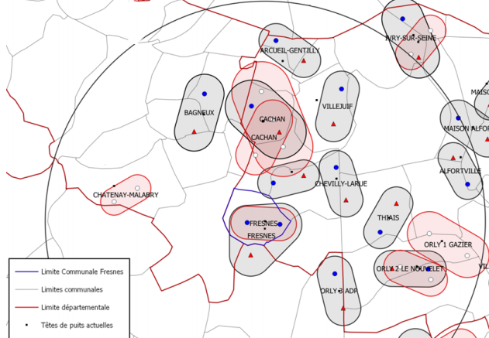
Mise en place d’une nouvelle géothermie sur Fresnes
BM Fresnes 17-11-22
Disponibilité de la ressource géothermale
Sollicitation de l’aquifère du Dogger dans le secteur :
Les études de préfaisabilité montrent une disponibilité de la ressource géothermale à l’ouest de Fresnes (afin de limiter l’impacter sur les « gélules » voisines existantes)
Source : Etude préfaisabilité CFG (Compagnie Française de Géothermie)

Slide 27
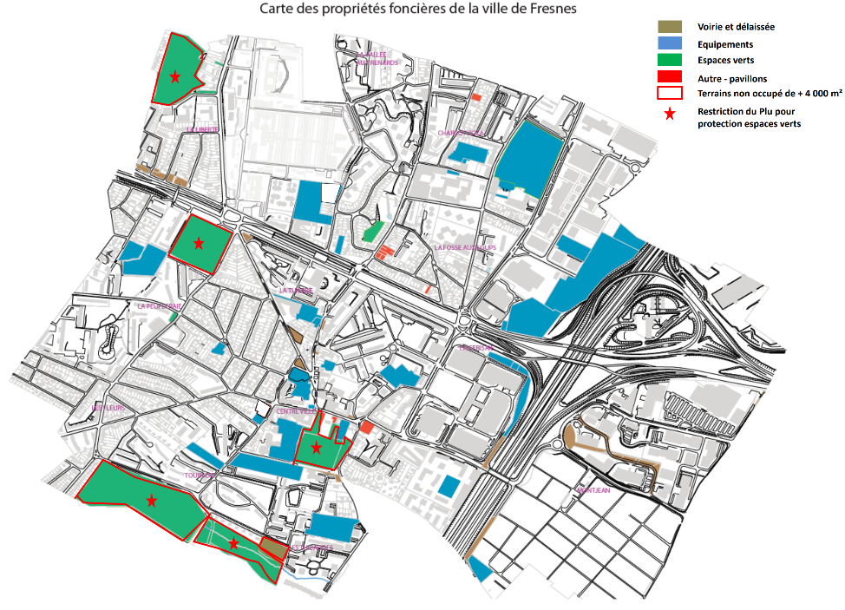

Mise en place d’une nouvelle géothermie sur Fresnes
BM Fresnes 17-11-22
Terrains étudiés
Terrains ville
Terrains privés
Terrain adapté en surface non occupé disponible et constructible sans restriction du PLU
Ce terrain correspond déjà au périmètre identifié dans le cadre du schéma directeur

Slide 28
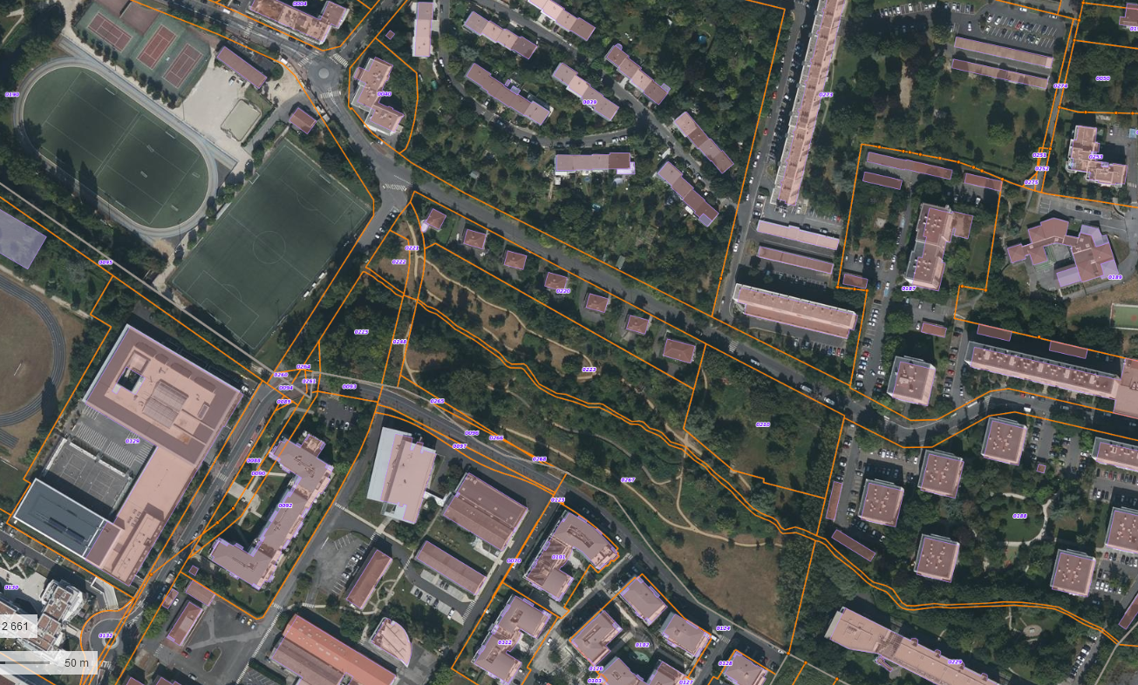
Mise en place d’une nouvelle géothermie sur Fresnes
Situation du terrain
Avenue du parc des sports
Parc des Aulnes

Slide 29
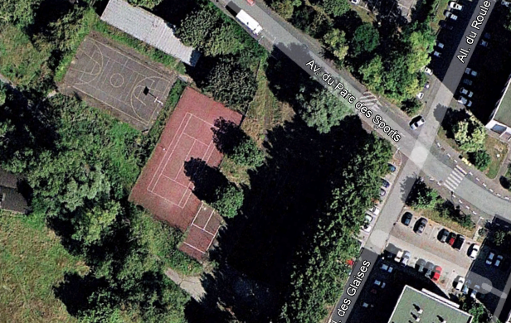
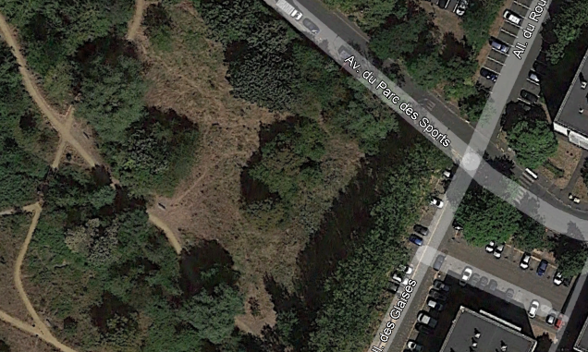
Mise en place d’une nouvelle géothermie sur Fresnes
Historique du terrain
Vue aérienne en 2004
Vue aérienne aujourd’hui
2007 étude de faisabilité du BE - parcelle maintenue en espace sportif
2012 - acquisition du terrain et travaux de démolition
2016 : projet d’un nouveau groupe scolaire dans le PLU
2018 abandon du projet du groupe scolaire et identification au schéma directeur réseau de ce secteur dans les zones potentielles de pour le développement de la production
Une étude géotechnique a été réalisée afin de qualifier plus précisément les caractéristiques du sol et de ses couches inférieures.
Un écologue a été sollicité afin d’évaluer la valeur de la biodiversité en place

Slide 30
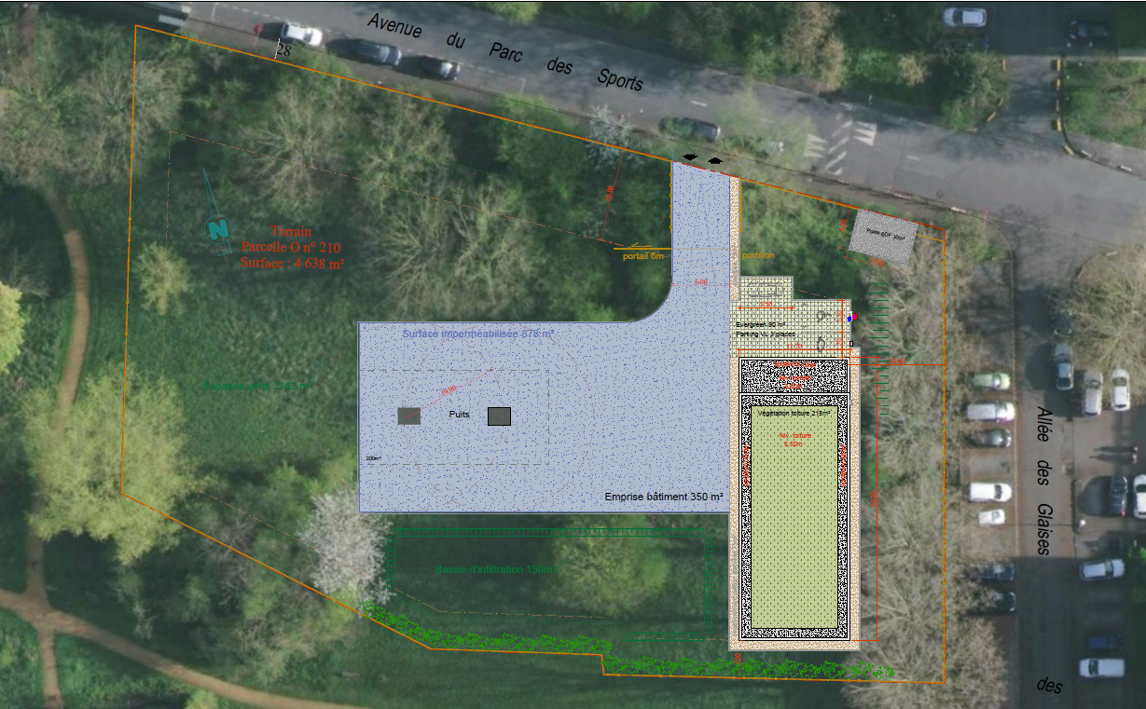
Mise en place d’une nouvelle géothermie sur Fresnes
Intentions d’implantation provisoires
La parcelle représente 4 600 m².
Les infrastructures définitives seront limitées afin de conserver le patrimoine arboré aux alentours.
Espaces verts | 3 120 m² | 72%
Espaces imperméabilisés | 878 m² | 20%
Emprise bâtiment | 350 m² (dont 215m² de toiture végétalisée) | 8%
Zone d’exploitation
Hauteur du bâtiment < 7,5m
(soit l’équivalant d’un immeuble de 1 étage)
Notes:
Revoir implantation avec Jézabel (VDF)

Slide 31
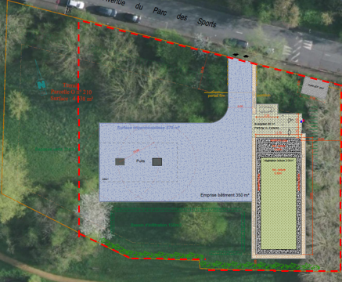
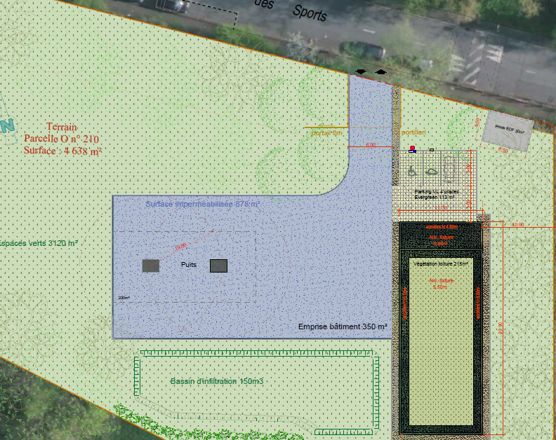
Mise en place d’une nouvelle géothermie sur Fresnes
Intentions d’implantation provisoires
Avenue du parc des sports
Parc des Aulnes

Slide 32
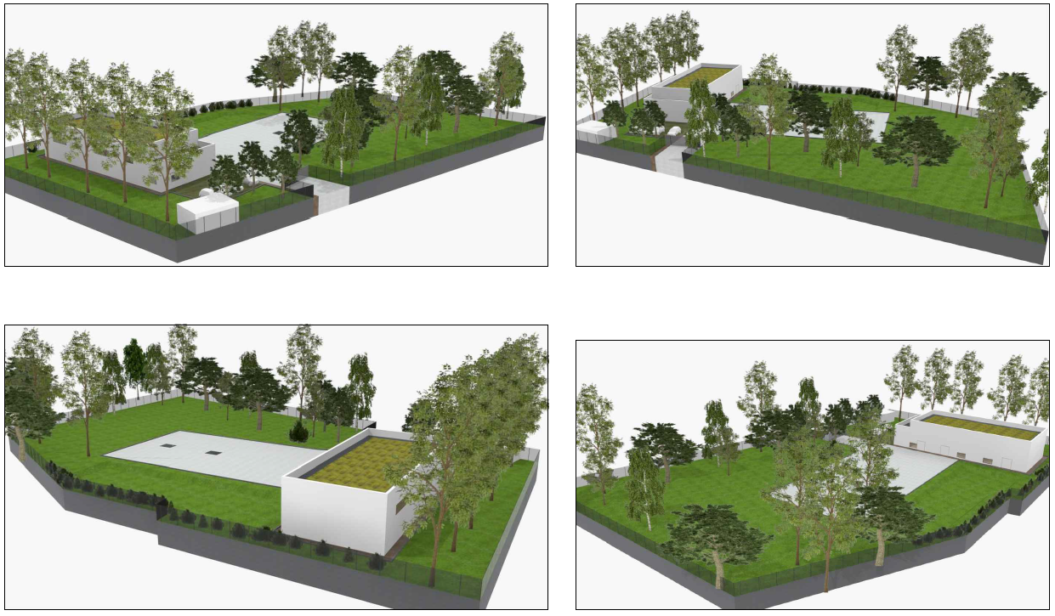
Mise en place d’une nouvelle géothermie sur Fresnes
Notes:
Revoir implantation avec Jézabel (VDF)

Slide 33
Mise en place d’une nouvelle géothermie sur Fresnes
Notes:
Revoir implantation avec Jézabel (VDF)

Slide 34
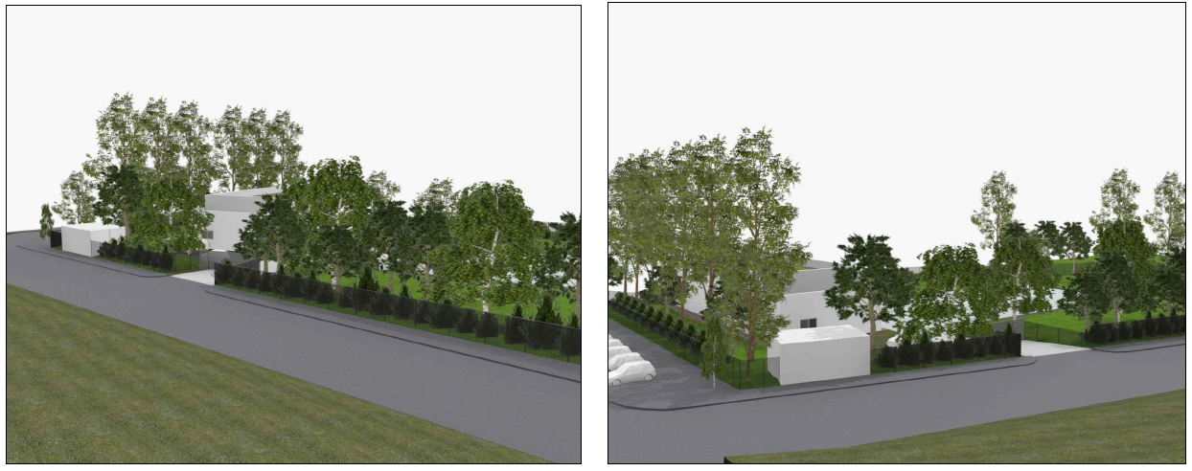
Mise en place d’une nouvelle géothermie sur Fresnes
Vue depuis la Résidence les Gémeaux

Slide 35
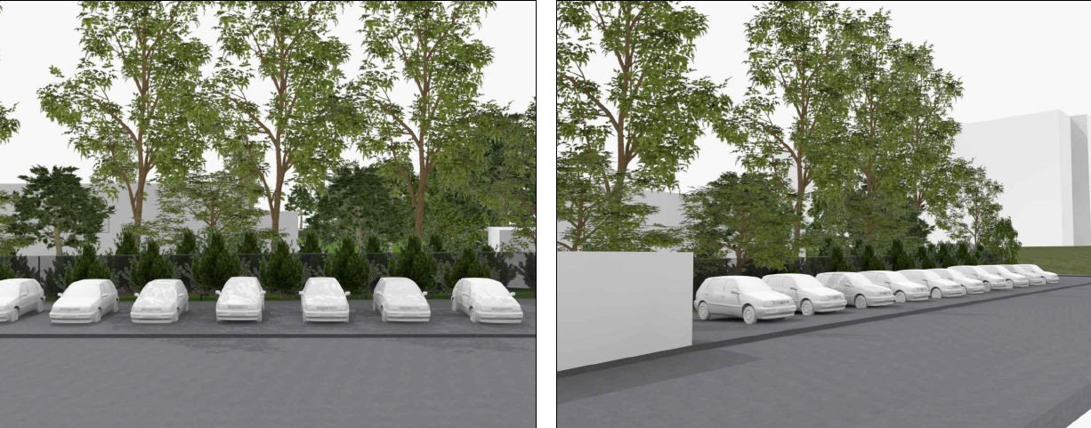
Mise en place d’une nouvelle géothermie sur Fresnes
Vue depuis le parking des Thibaudes

Slide 36
MOYENS MIS EN ŒUVRE PENDANT LES TRAVAUX

Slide 37
Planning prévisionnel du projet
 | 2023 |  |  |  | 2024 |  |  |  | 2025 |  |  |  | 2026
Fin du contrat d'obligation d'achat de la cogénération
Nouvelle géothermie avec avenant signé en Avril 2023
Mise à disposition du terrain
Dossier subventions Fond Chaleur
Etudes, AR DOTAM et consultations travaux
Travaux de forage des puits au Dogger
Construction centrale géothermique
Mise en service 01/01/26
4ème trimestre 2024
Phase travaux : 15 mois

Slide 38
Vie du quartier pendant les travaux
Nuisances sonores
Période de forage : Activité 24h/24 pendant le forage - 3 mois
Période hors forage : 7h-19h du lundi au samedi
Principales nuisances sonores :
Bruit de fond des engins en fonctionnement
« Bips » de recul des camions et engins de levage mobiles
Chocs de tubes métalliques
Actions mises en place
Réduction du bruit :
Mur antibruit réduisant les nuisances sonores de 10 à 15% (entre 50 et 70 dB)
2nd Mur antibruit au niveau du plancher de forage
Matériel : utilisation de machines électriques
Confort de nuit : les activités les plus bruyantes réalisées de jour
Contrôle par un organisme indépendant

Slide 39
Vie du quartier pendant les travaux
Circulation
Période de forage – 3 mois : 3 à 5 camions/jour de 7h-19h 7j/7
Période montage et repli :
10-15 camions/jour pendant 6-7 jours - de 7h-19h du lundi au samedi
Actions mises en place
Stationnement des camions limité à l’emprise du chantier
Circulation automobile et transport en commun maintenue sur l’avenue du Parc des Sports
Neutralisation minimale des places de stationnement
Maintien des accès et circulations piétonnes au parc
Nettoyage des voies et abords du chantier autant que nécessaire (nettoyage des camions en sortie de chantier et chantier de forage par voie humide pour limiter la poussière…)

Slide 40
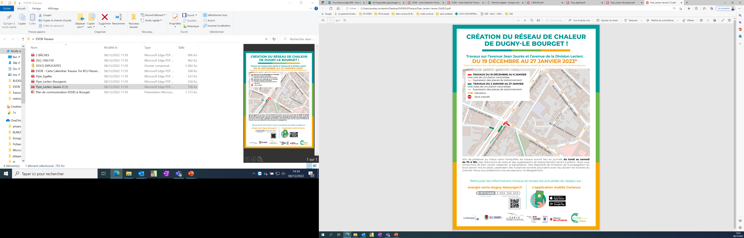
Communication pendant les travaux
Réunions avec les riverains aux étapes clefs du chantier et autant que besoin
N° 24/24 et 7j/7 dédié aux infos chantier
Application smartphone de suivi des travaux accessible à toutes et tous
Information régulières via les supports de communication notamment sur panneaux et flyers

Slide 41



Actions pédagogiques autour du chantier de forage
Espace d’accueil pédagogique et didactique installé pour les visites et animer la présentation du projet
Timelaps des travaux de la géothermie
Création d’une maquette 3D virtuelle pour la visite du Forage

Slide 42
MERCI DE VOTRE ATTENTION

Slide 43
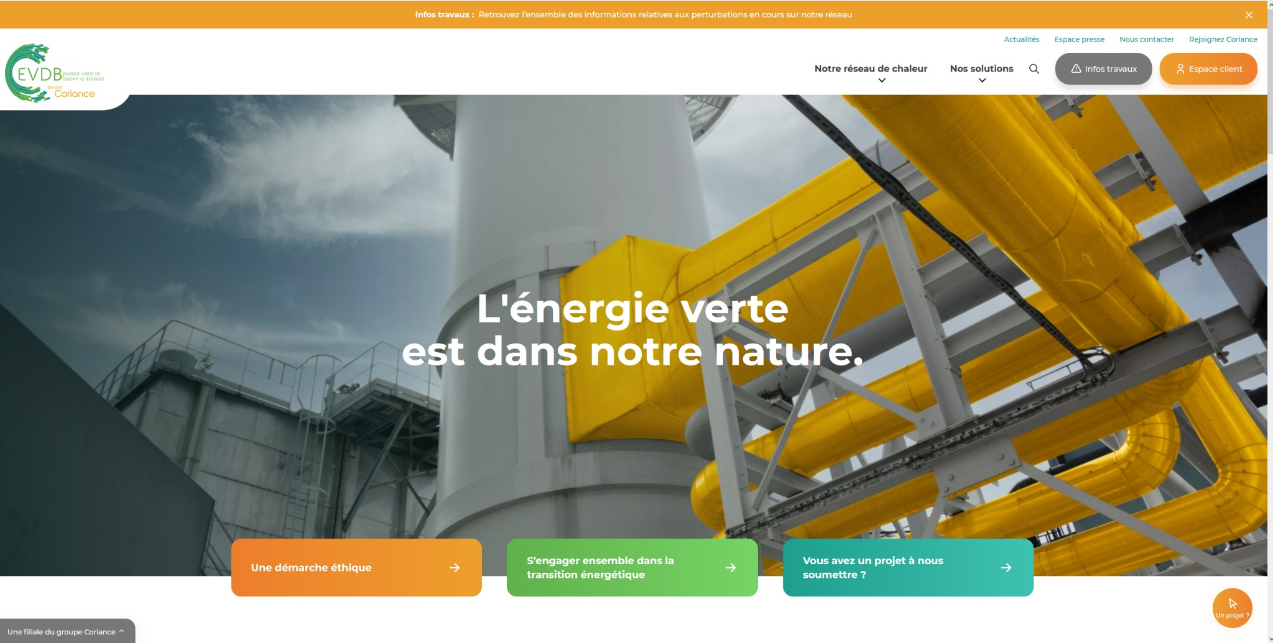
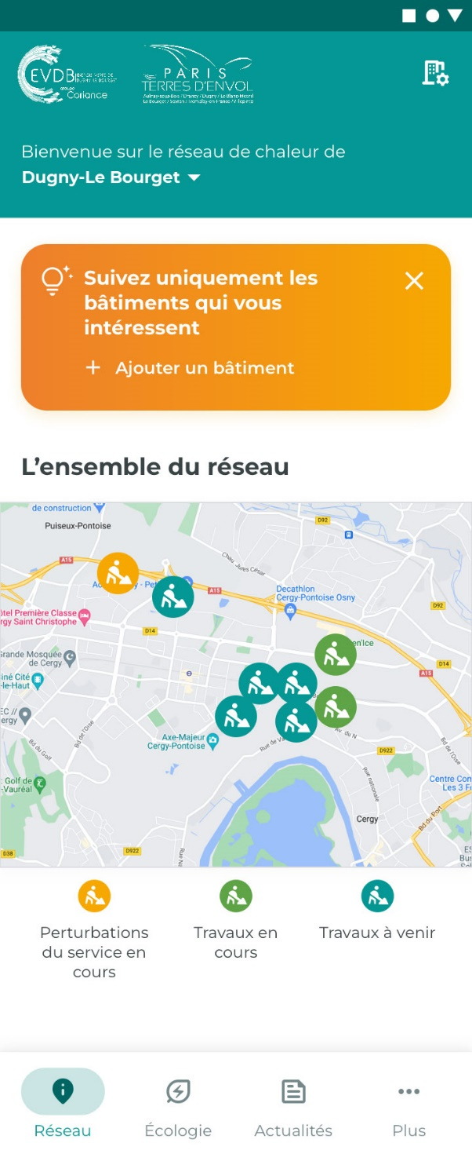
Modernisation des outils digitaux entre SOFREGE et abonnés/usagers
Application mobile Coriance
Notification push pour être informé des travaux
Site internet SOFREGE
Page dédiée aux travaux (impact réseau?) avec une carte localisant en temps réel les fronts
Numéro de téléphone 7j/7 24h/24

Slide 44
Sécurité sur le chantier
Chantier entièrement clos avec accès contrôlé
Présence permanente d’au moins 1 membre de la maitrise d’œuvre
Responsable sécurité missionné par le foreur en permanence sur chantier
Le SDIS sera tenu informé et sollicité pour s’assurer avant démarrage du chantier.

Slide 45
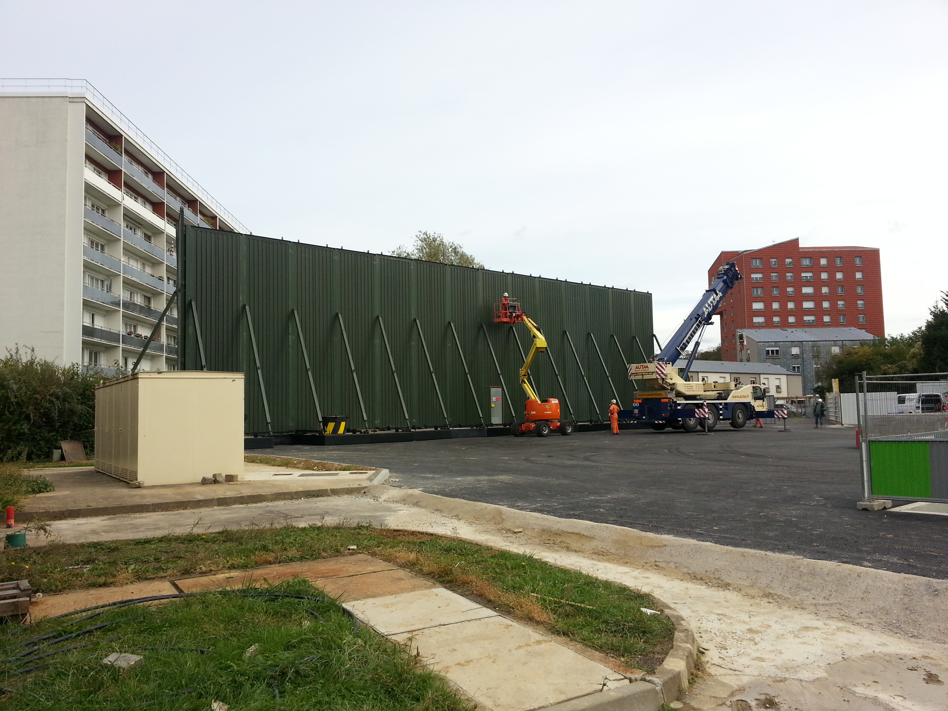
Traitement des nuisances sonores chantier
Illustrations de la mise en place de murs anti-bruit lors d’un forage à Ris-Orangis

Slide 46
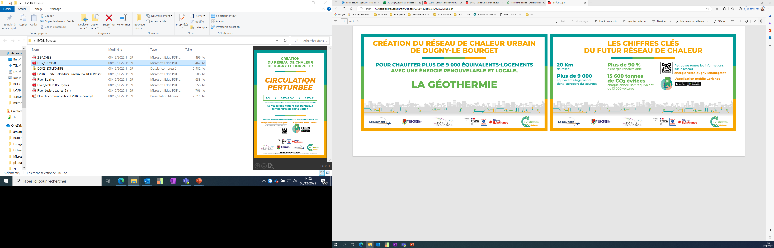
Panneaux d’information et bâches
Travaux réseau et forage

Slide 47
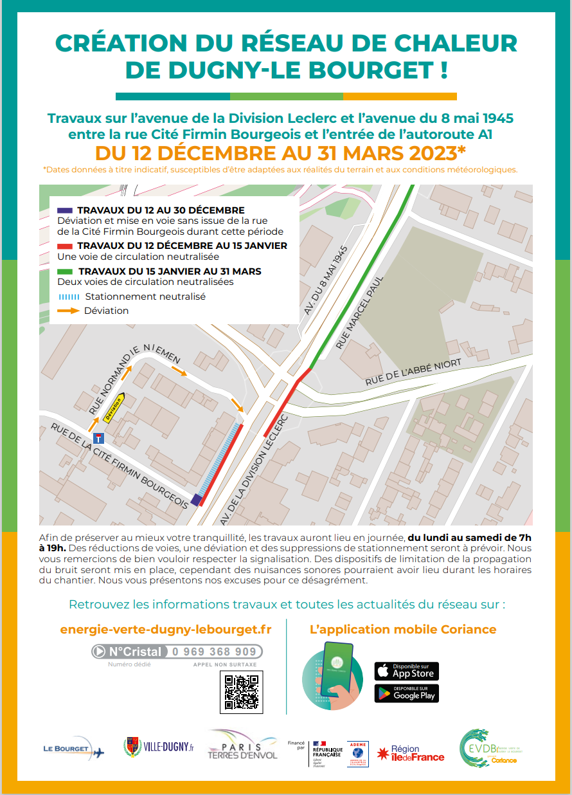
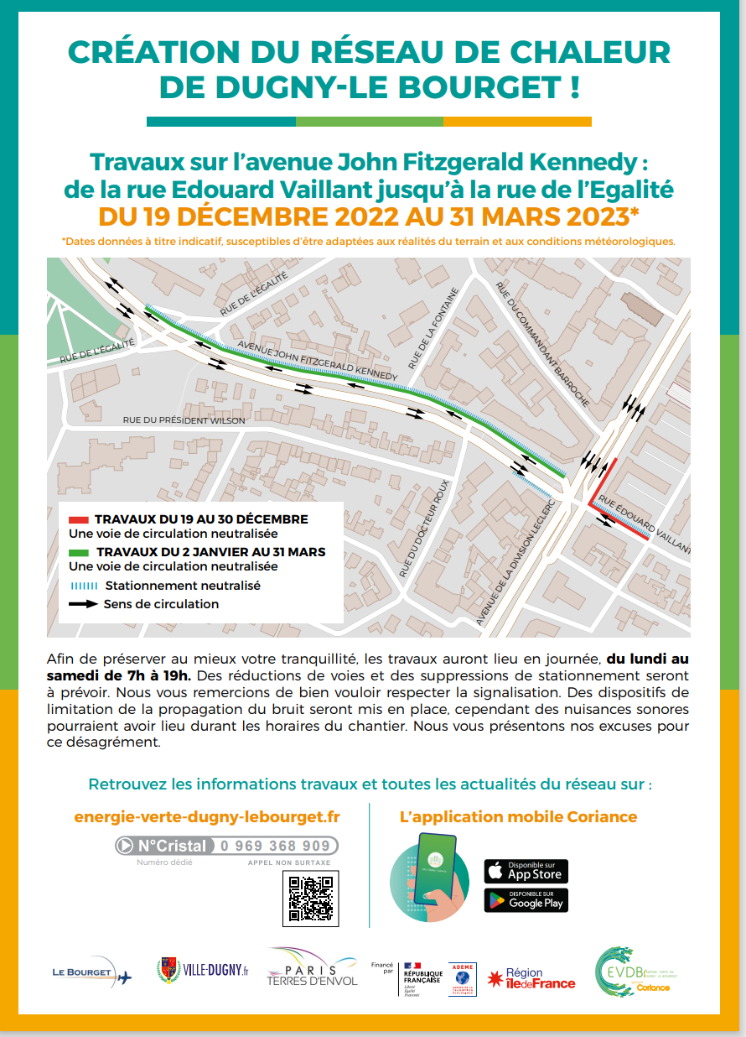
Flyers – distribution boites aux lettres + disponibles sur le site internet

Slide 48
BACK-UP

Slide 49



Place de la sobriété énergétique
La rénovation énergétique des bâtiments reste un objectif majeur mais insuffisant
Schéma directeur : prise en compte de la rénovation énergétique des bâtiments fresnois
Prévision de baisse horizon 2030 :
Développement horizon 2030 :
Ainsi, la rénovation thermique des bâtiments seule ne permet pas de respecter deux des objectifs de la ville :
Taux d’EnR&R > 65% (seuil minimum de l’ADEME)
Taux de TVA réduit pour les fresnois
6%
Seuil TVA réduite horizon 2030
22%
Sans nouvelle géothermie, le raccordement de l’ensemble des logements collectifs fresnois occasionnerait un taux d’EnR projeté de 46 % à l’horizon 2030.

Slide 50
Arrêt du contrat d’OA de la cogénération
Un déficit de puissance en cas de défaillance
Après l’arrêt du contrat d’OA de la cogénération, un risque sur la fourniture de chaleur existe en cas de défaillance de la géothermie :
+17 MW
géothermie
chauff. mises
à
dispo.
cogénération
-7 MW
géothermie
gaz
gaz
Cette perte de redondance des moyens de production implique un risque sur la continuité de service: un nouveau moyen de production est donc indispensable dès Novembre 2023 afin de sécuriser l’approvisionnement du réseau.

Slide 51

Arrêt du contrat d’OA de la cogénération
Les conséquences économiques sur l’équilibre de la DSP
L’arrêt du contrat d’OA de la cogénération impliquerait une hausse de tarif de +12 € TTC/MWh (prix 2021) soit +15% dès fin 2023 afin de rétablir l’équilibre de la DSP.
Cette hausse représenterait un surcout de 98€TTC/an pour un logement type fresnois jusqu’à la fin du contrat.

Slide 52
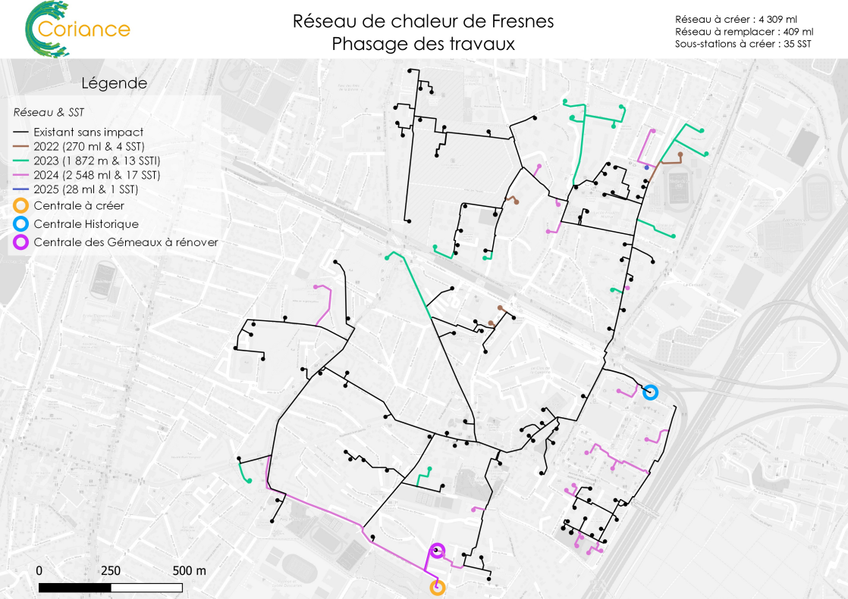
Mise en place d’une nouvelle géothermie sur Fresnes
Fonctionnement hydraulique des moyens de production
Centrale existante :
Géothermie + PAC : 11,5 MW_{u}
Gaz : 17,2 Mw_{u}
Gaz Appoint Mise à disposition:
Gaz : 6 MW_{u}
Nouveau doublet + PAC :
Géothermie + PAC : 12,5 MW_{u}
Total : 18,5 MW_{u}
La mise en œuvre d’une nouvelle solution d’énergie renouvelable nécessite également la mise en œuvre d’une solution d’appoint/secours.
Afin de limiter l’édification d’une nouvelle installation, il peut être possible d’utiliser une chaufferie d’une résidence à proximité qui est à l’heure actuelle mise à disposition du réseau dans le cadre de la DSP.
Il est cependant nécessaire d’avoir l’accord des copropriétaires ou du bailleur avant de procéder aux travaux de modernisation de cette chaufferie.

Slide 53
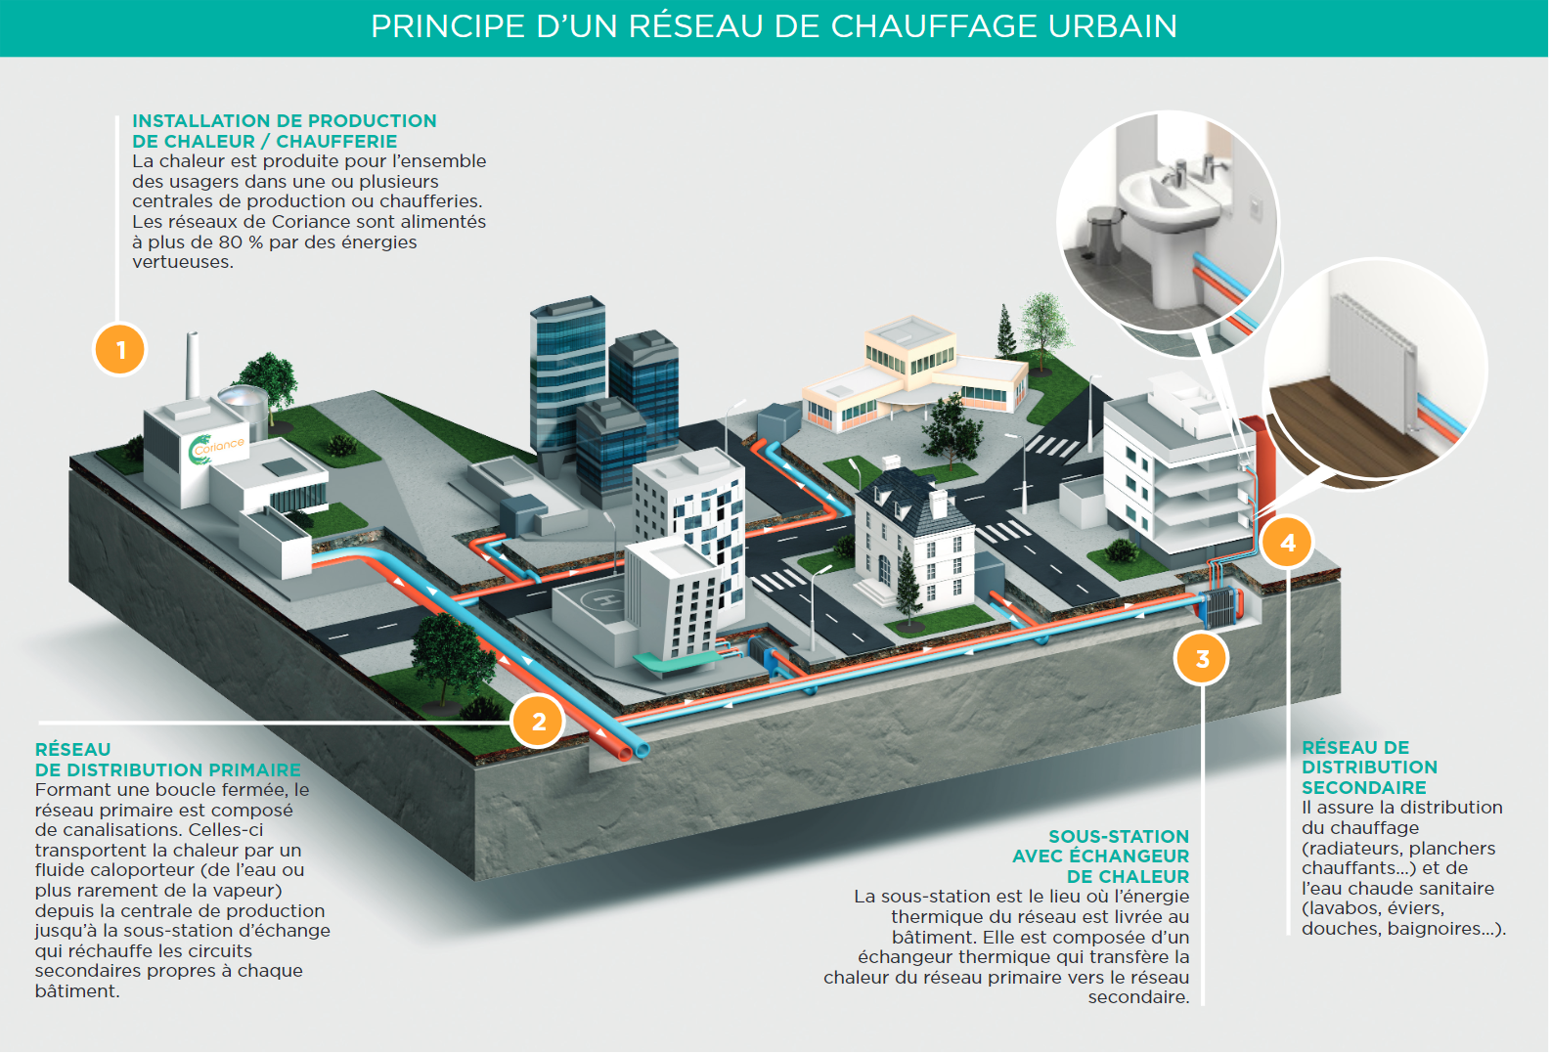
Le groupe CORIANCE
La priorité aux énergies renouvelables
Un réseau de chaleur, c’est le principe du chauffage central appliqué à l’échelle d’un quartier ou d’une ville.
La mutualisation des moyens de production de chaleur permet :
Le recours aux énergies renouvelables
L’optimisation des installations et la maitrise des risques

Slide 54




Mise en place d’une nouvelle géothermie sur Fresnes
Objectifs du projet
Objectifs environnementaux
Avoir un projet respectueux de l’environnement dès la conception :
Utilisation d’un terrain ne faisant pas partie des espaces boisés/paysagés classés,
  Limitation des espaces à imperméabiliser,
  Toiture à vocation environnementale (végétalisée, panneaux photovoltaïques,…),
  Contribution à la limitation des émissions de gaz à effets de serre

